Slide 1

WSTĘP DO PROGRAMOWANIA URZĄDZEŃ
MOBILNYCH
KOTLIN, JAVA
WYKŁAD 1
PODSTAWOWE INFORMACJE
TREŚCI PROGRAMOWE
ZASADY ZALICZENIA

Slide 2

PODSTAWOWE INFORMACJE
Rafał Lewandków
pokój 075
rafal.lewandkow@uwr.edu.pl
rafal.lewandkow2@uwr.edu.pl
Forma zajęć i liczba godzin:
Wykład 15 godz. /Laboratorium 30 godz.
Literatura obowiązkowa i zalecana:
Java. Efektywne programowanie. Joshua Bloch
• Atomic Kotlin. Bruce Eckel
Nakład pracy studenta:
Praca własna studenta: 30 godz.
Łączna liczba godzin 75
Liczba punktów ECTS: 3

Slide 3
ZASADY ZALICZENIA
Warunkiem zaliczenia laboratorium jest uzyskanie pozytywnej oceny z wykonywanych zadań umieszczanych na listach • Na zajęcia przewidzianych jest 8 list zadań • Z każdej listy wystawiana jest osobna ocena • Nie jest konieczne zaliczenie wszystkich list aby otrzymać ocenę pozytywną z laboratorium • Każde zadanie ma przydzieloną liczbę punktów • Każda lista posiada informację o liczbie punktów wymaganych na konkretną ocenę • Każda lista posiada termin zwrotu • Za każdy tydzień opóźnienia otrzymana ocena jest obniżana o 0,5 • Każdą listę można poprawić w ciągu 4 tygodni od terminu zwrotu listy - za wyjątkiem końca semestru • Poprawa list oddanych po terminie zwrotu jest możliwa pod warunkiem uzyskania co najmniej 50% punktów - termin obowiązuje taki jak w przypadku poprawiania listy oddanej w terminie - ocena nie ulega dalszemu obniżeniu • Ocena końcowa jest średnią arytmetyczną ze wszystkich ocen z list
• Wyjątkiem jest ocena 3,0 - należy uzyskać średnią co najmniej 3,0

Slide 4
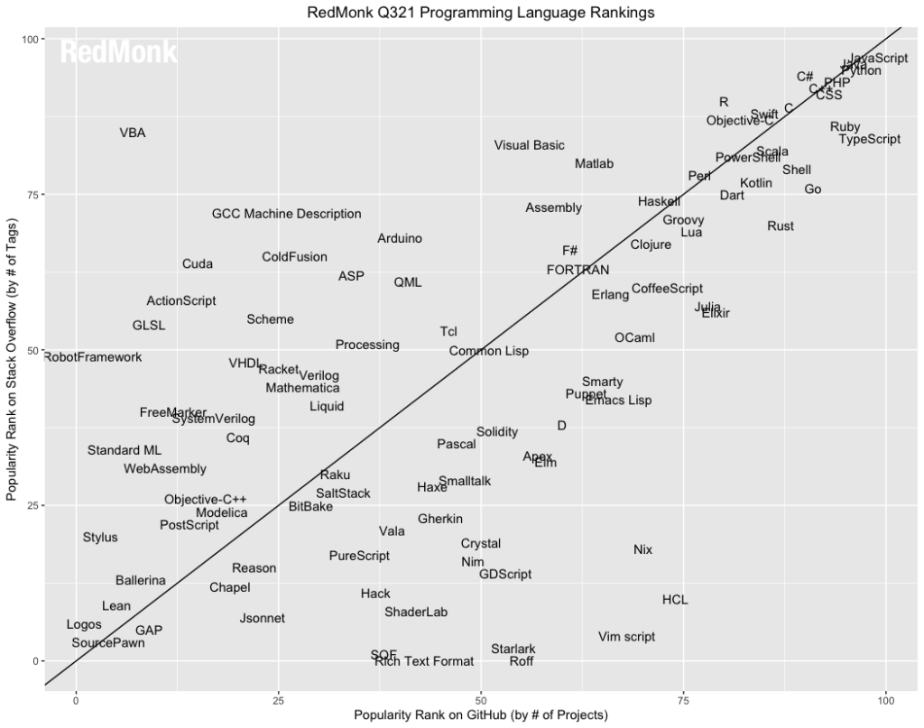
Wstęp

Slide 5
Treści Programowe
Porównanie języków Java i Kotlin
Typy danych
Wyrażenia, instrukcje, pętle
Funkcje
Klasy, obiekty
Interfejsy
Wielowątkowość
Wzorce projektowe

Slide 6
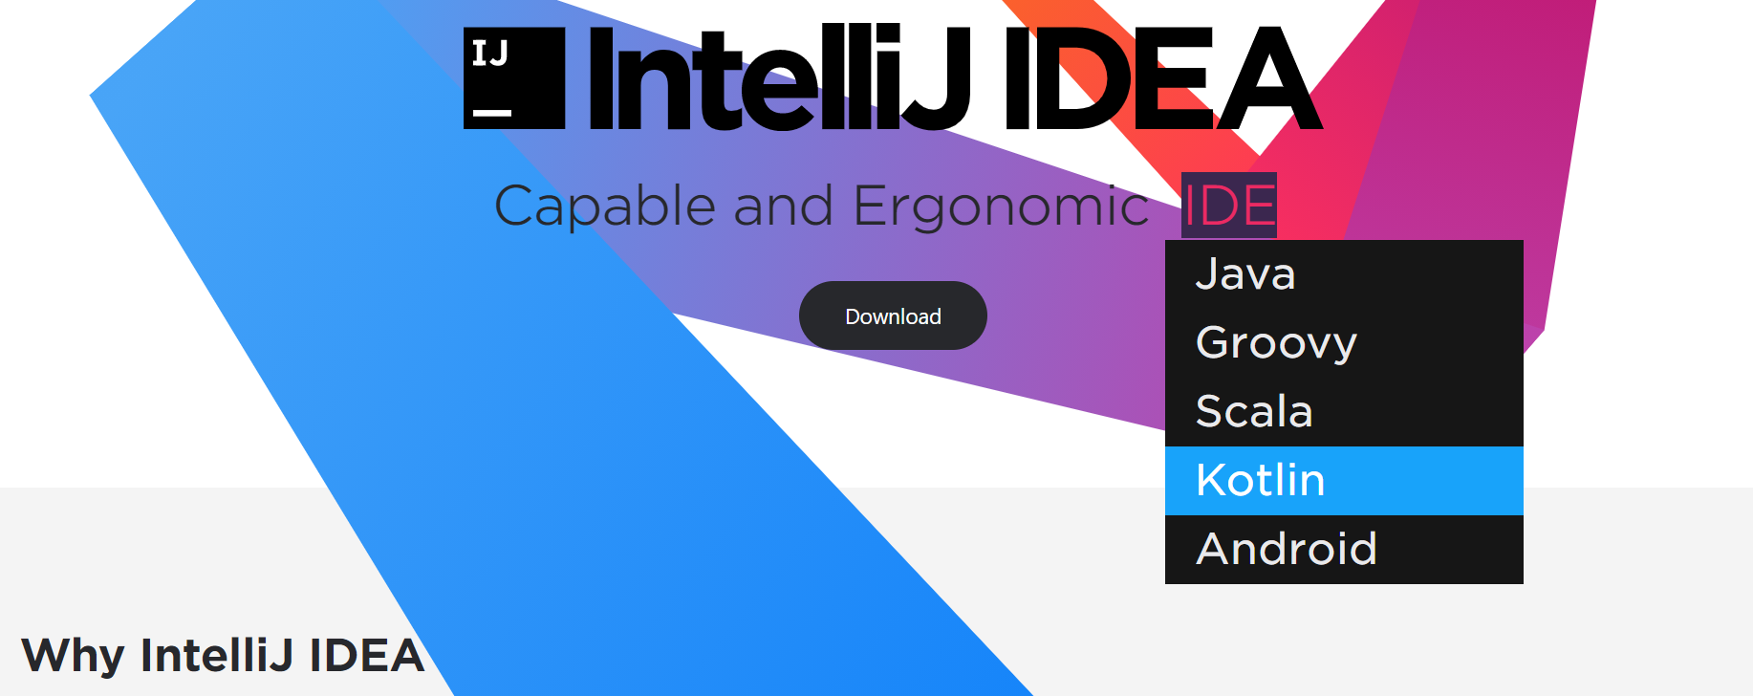
IntelliJ Idea

Slide 7
Kotlin – Język Przemysłowy
Kotlin (Introduced 2011, Version 1.0: 2016)
FORTRAN: FORmula TRANslation (1957)
LISP: LISt Processor (1958)
ALGOL: ALGOrithmic Language (1958)
COBOL: COmmon Business-Oriented Language (1959)
BASIC: Beginners’ All-purpose Symbolic Instruction Code (1964)
Simula 67, the Original Object-Oriented Language (1967)
Pascal (1970)
C (1972)
Smalltalk (1972)
C++: A Better C with Objects (1983)
Python: (1990)
Haskell: Pure Functional Programming (1990)
Java: Virtual Machines and Garbage Collection (1995)
JavaScript: (1995)
C#: (2000)
Scala: (2003)
Groovy: (2007)

Slide 8
JVM, JRE, JDK
JDK (Java Development Kit) - Pakiet Programisty Javy. JDK zawiera Środowisko Uruchomieniowe Javy (tzn. JRE) oraz zestaw narzędzi niezbędnych do wytwarzania oraz kompilowania oprogramowania tworzonego w języku JAVA.
JRE (Java Runtime Environment) - Środowisko Uruchomieniowe Javy. W skład JRE wchodzi Wirtualna Maszyna Javy (JVM) + zbiór klas oraz narzędzi wymaganych do uruchomienia aplikacji wytworzonych w języku JAVA.
JVM (Java Virtual Machine) - Wirtualna Maszyna Javy. Środowisko zdolne do wykonywania skompilowanego kodu aplikacji (kod bajtowy Javy).

Slide 9
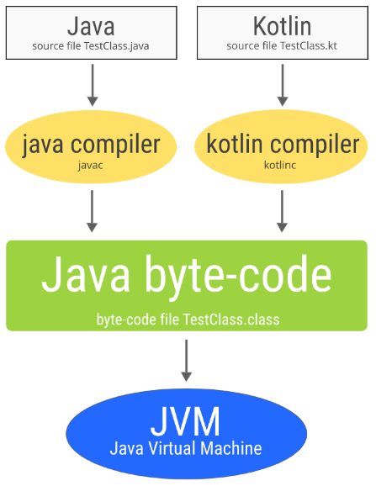
Interoperacyjność

Slide 10
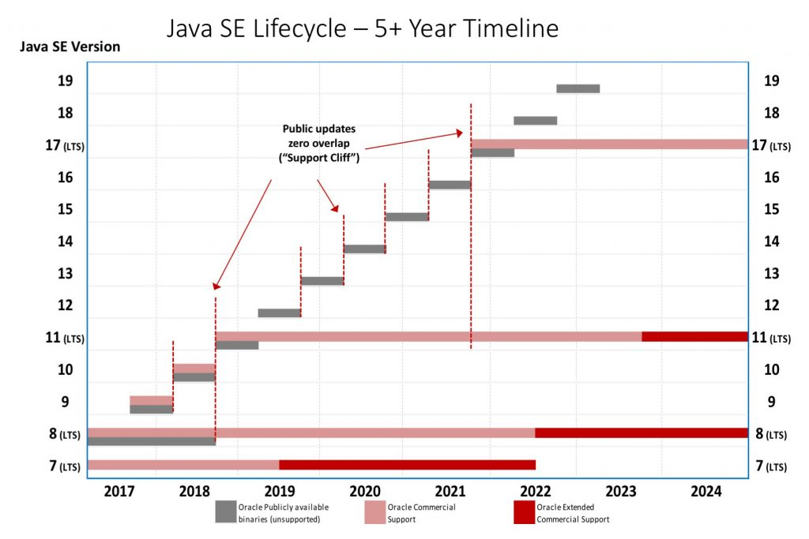
Java

Slide 11
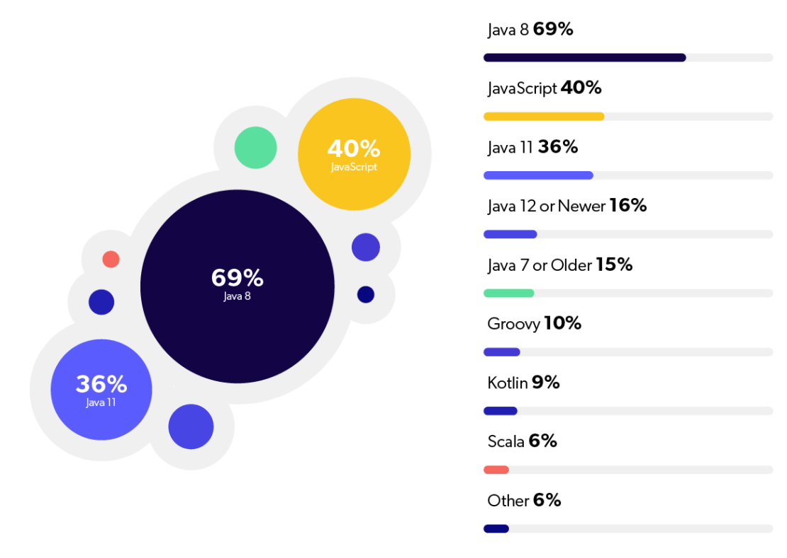
Java

Slide 12
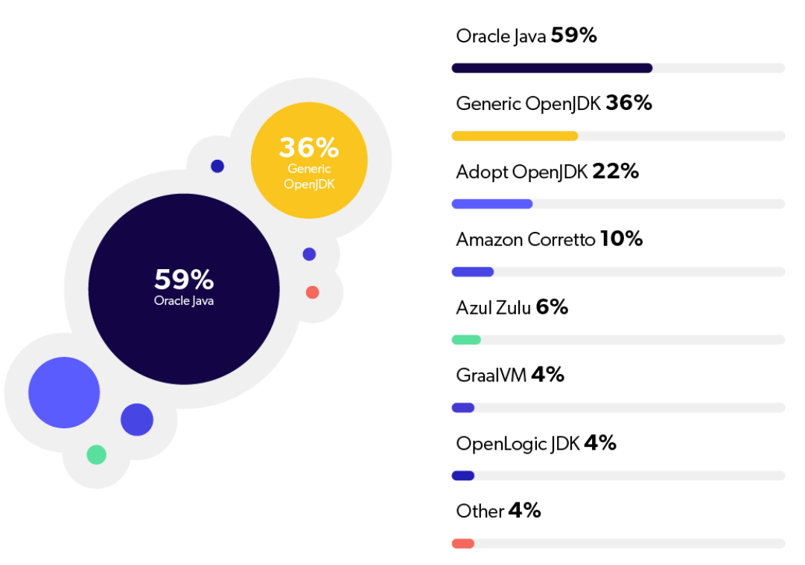
Java

Slide 13
Java
Niektóre podobieństwa do C/C++
Styl pisania komentarzy
Wiele słów kluczowych jest identycznych
Typy danych
Niemal identyczna struktura kodu
Niektóre różnice
Java wprowadza wiele słów kluczowych nieznanych z C/C++
Występują operatory nieznane w C/C++
Nie występuje przeciążanie operatorów
Brak niektórych cech języka np. wskaźniki
Niektóre cechy języka są zmodyfikowane w porównaniu do C/C++ - pętle musza być kontrolowane przez wyrażenia logiczne

Slide 14
Kotlin
Cechy języka
Statyczne typowanie danych – na etapie kompilacji typy wyrażeń są znane a kompilator sprawdza czy istnieją pola i metody w obiektach do których odwołujemy się w kodzie
Domniemanie typów – typ danych jest określany przez kompilator na podstawie kontekstu
Typy zerowalne
Typy funkcyjne
Klasy danych
Można łączyć programowanie obiektowe i funkcyjne

Slide 15
Kotlin
Właściwości języka
Pragmatyzm – język jest przeznaczony do rozwiązywania praktycznych problemów
Jest językiem przemysłowym – nie wprowadza nowych rozwiązań do programowania – wykorzystuje rozwiązania znane z innych języków
Nie narzuca stylu/zasad programowania
Zwięzłość – im prostszy i krótszy kod tym lepiej
Kompatybilność – można wywoływać metody Java
Nie posiada własnych bibliotek

Slide 16
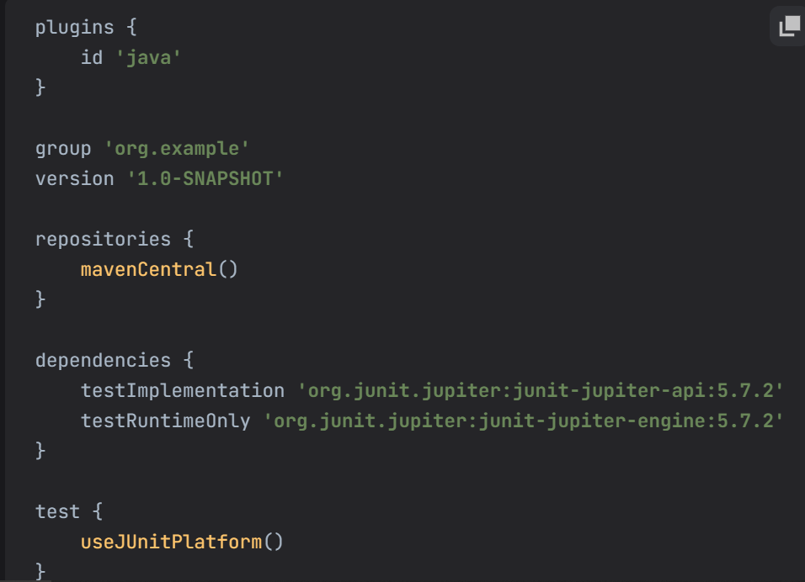
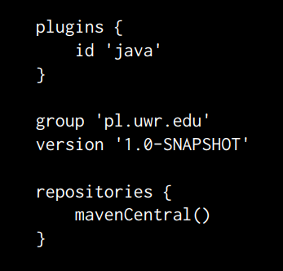
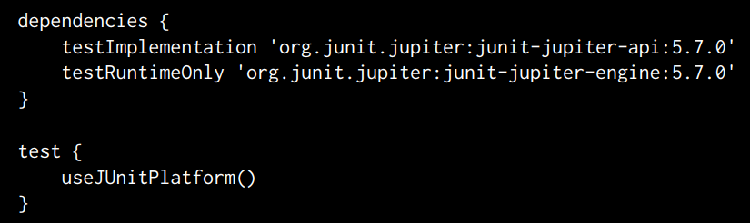
Gradle

Slide 17
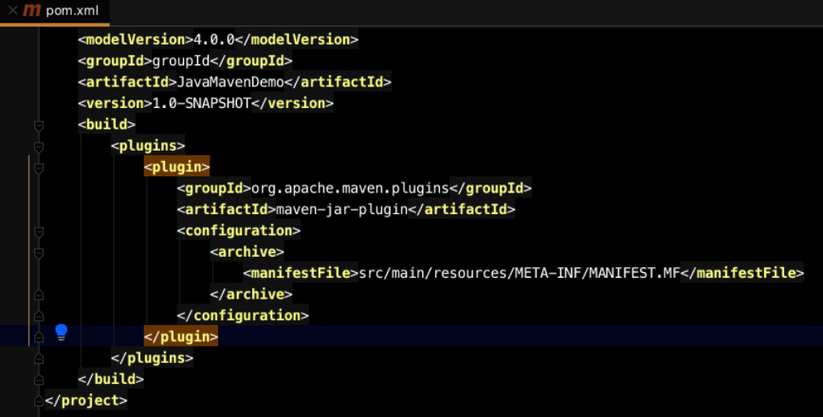
Maven

